Slide 1

多媒体计算机技术
鲁宏伟
luhw@hust.edu.cn

Slide 2

第十讲 多媒体应用系统
应用系统的分类
H.323视频会议系统
IP电话
即时通信系统
Web浏览器
IPTV
多媒体消息业务

Slide 3
应用系统的分类
人对人的应用系统
人对机器的应用系统

Slide 4
(1) People-people applications
Communications
between
people
Messaging applications
Synchronous
applications
Asynchronous
applications
可视电话
Interpersonal
commun.
Multimedia
mail
Distribution
applications
Multimedia
document
exchange
同步远程教学
Group
teleconferencing
Asynchronous
computer
conferencing
视频会议

Slide 5
(2) People-system applications
目的: 改善或提供一种创新的人与信息源之间的通信.
根据通信时访问信息服务器的方式，可分为：
  交互方式(interactive), 或“提拉”方式(pull)
  分配方式(distribution),或“推送”方式(push)

Slide 6
(2) People-system applications
Communications
between
people and system
通信的发起者是最终用户
服务器是通信的发起者
Interactive
applications
Distribution
applications
video-on-demand
网络出版
Retrieval
applications
To closed
groups
Web-TV
Transaction
applications
To Open
groups
电子银行，电子商贸

Slide 7
第十讲 多媒体应用系统
√应用系统的分类
H.323视频会议系统
IP电话
即时通信系统
Web浏览器
IPTV
多媒体消息业务

Slide 8
H.323视频会议系统
H.323协议概述
H.323终端
H.323网关
H.323多点控制单元
H.323网守
H.323产品

Slide 9
H.323协议概述
H.323协议体系是基于分组网的多媒体通信系统，它定义了分组网上提供多媒体通信服务的终端与设备的功能部件、通信过程和在分组网上提供声音、图像和数据通信所需的协议。
H.323协议中定义的设备包括了终端、网关（gateway）、网口管理器（gatekeeper）、多点控制器（MC）和多点控制单元（MCU）等设备，H.323使用了一些具体的协议来实现它们的具体功能

Slide 10
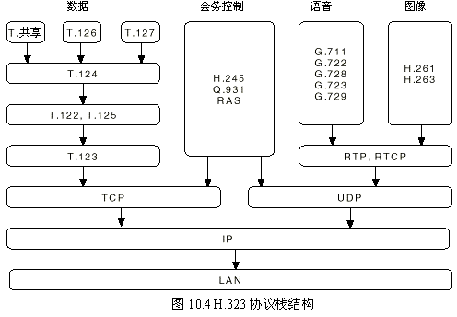
H.323协议栈结构

Slide 11
H.323协议的特点
H.323提供了多种媒体编解码方式
H.323协议体系的另一个特点是支持分组网上的视频会议，网口管理器gatekeeper(又称为网守)、多点控制器（MC）和多点控制单元（MCU）等是视频会议系统的主要控制和转发设备。
H.323会议系统采用了两种基本的呼叫方式，一种是直接呼叫信令模式，在两个终端之间直接传输信令；第二种是利用gatekeeper做信令中继器，转发终端之间的信令。

Slide 12
H.323终端
H.323终端是通过H.323/T.120协议定义的多媒体终端，它提供实时的音频和视频双向通信
H.323终端包含了H.323协议栈中所有的协议的一个子集，例如用于IP电话的H.323终端可以不包含视频和数据传输部分。

Slide 13
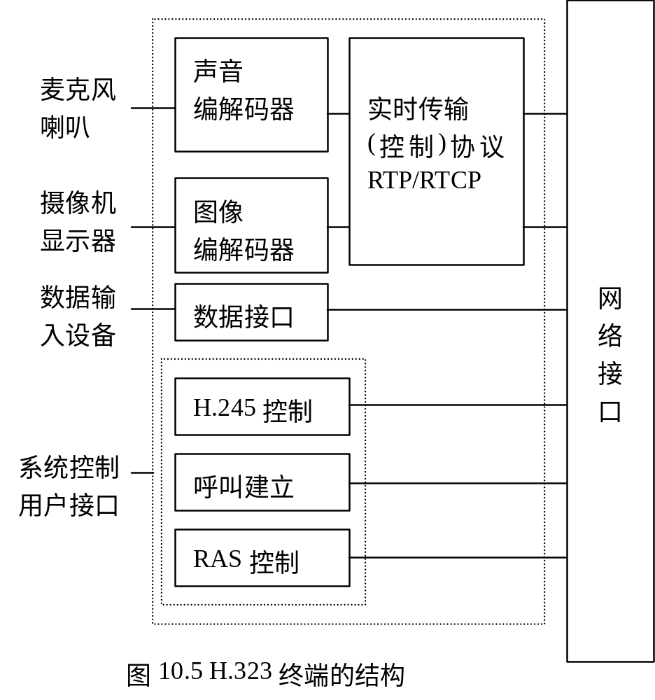
H.323终端的结构

Slide 14
H.323网关
H.323标准定义了H.323终端与其它终端，例如基于PSTN的H.324终端和基于ISDN的H.320终端等之间的互通。互通功能的实现主要是通过H.323网关实现的。
H.323的网关负责在不同的ITU标准之间的翻译、系统控制和传输控制。其中最主要的任务是在H.323会议终端与其他类型的终端之间传输的数字信号进行转换，包括传输格式之间的转换

Slide 15
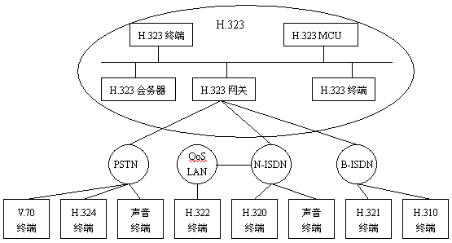
H.323拓扑结构

Slide 16
H.323多点控制单元
在H.323标准中，一个MCU单元由多点控制器MC(Multipoint Controller)和若干个多点处理器MP(Multipoint Processors)组成。
按照H.323标准，可以召开各种形式的多点视频会议：
  由A、B和C终端参加的分散式视频会议
  由D、E和F终端参加的集中式视频会议
  混合式多点视频会议

Slide 17
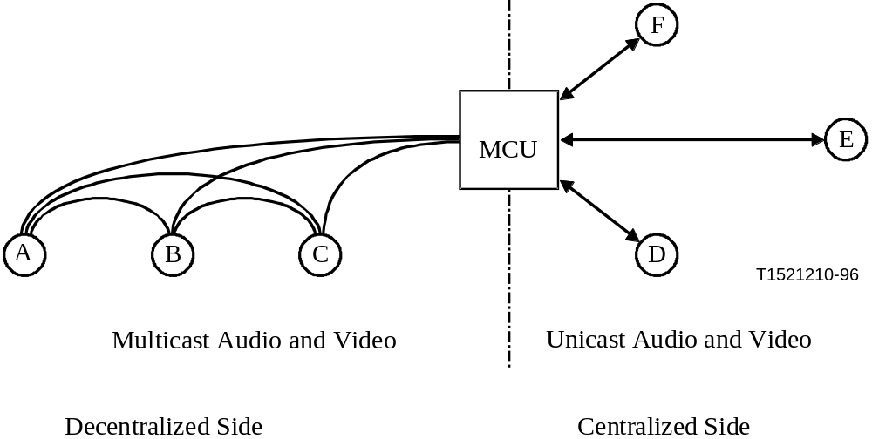
分散和集中式会议
在分散式视频会议中，与会终端以多播(Multicast)方式其它与会终端广播声音和视频图像。
在集中式视频会议中，所有终端都要以点对点的方式向MCU发送声音、视频图像、数据和控制流。

Slide 18
H.323网守
网守是H.323中最重要的部件，是它管辖区域里的所有呼叫的中心控制点，并且为注册的端点提供呼叫控制服务。
在H.323协议中，网守的主要功能是通过RAS规范实现的，它包含内容，一个是定义在RAS规范中的地址转换，即从终端别名和网关的LAN别名转换成IP或者网际信息包交换协议(IPX)地址；另一个也是在RAS规范中定义的网络管理功能。
在H.323系统中，网守不是必须的。但如果有网守存在时，终端必须要使用网守提供的服务功能。这些功能就是地址转换、准入控制、带宽管理和区域管理。

Slide 19
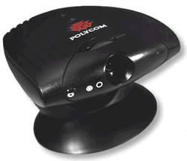
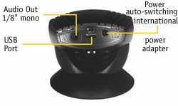
H.323产品

Slide 20
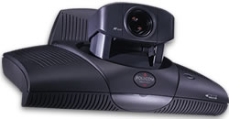



Slide 21
第十讲 多媒体应用系统
√应用系统的分类
√ H.323视频会议系统
IP电话
即时通信系统
Web浏览器
IPTV
多媒体消息业务

Slide 22
IP电话
IP电话的概念
IP电话与PSTN电话的技术差别
IP电话的三种类型
IP电话标准

Slide 23

IP电话的概念
IP电话(IP Telephony)、因特网电话(Internet telephony)和VoIP(Voice over IP)都是在IP网络即信息包交换网络上进行的呼叫和通话，而不是在传统的公众交换电话网络上进行的呼叫和通话。
IP电话允许在使用TCP/IP协议的因特网、内联网或者专用LAN和WAN上进行电话交谈。
在信息包交换网络上传输声音的研究始于20世纪70年代末和80年代初1998年出现具有电话会议服务功能的会务器，1999年是开始应用IP电话之年。

Slide 24
IP电话与PSTN电话的技术差别
IP电话和PSTN电话之间在技术上的主要差别是它们的交换结构。因特网使用的是动态路由技术，而PSTN使用的是静态交换技术。
PSTN电话是在线路交换网络上进行，对每对通话都分配一个固定的带宽
IP电话网关把声音数据装配成IP信息包，然后按照TCP/IP网络上查找到的路径把IP信息包发送出去。

Slide 25
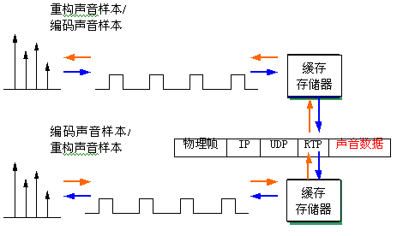
传送声音的基本过程

Slide 26
IP电话的三种类型
第一类：PC到PC
第二类：PC到电话
第三类：电话到电话

Slide 27

PC到PC
通话双方同时利用计算机和Modem拨号上Internet，然后利用电脑中多媒体技术，实现通话的声音传送。

Slide 28
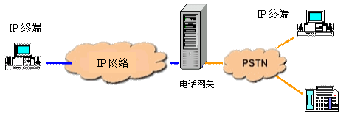
PC到电话
通话时一方利用PC连上因特网，然后通过商业公司提供的IP电话服务器(网关)将电话拨叫到对方普通电话机上。

Slide 29
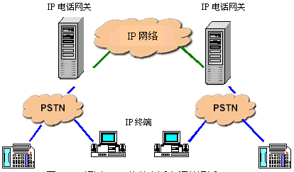
电话到电话
这种类型又分为三种不同的应用形式:
  通话双方都由PC与电话直接连接
  通话双方都不须要使用计算机，只须各自配备上网账号和专用的IP电话设备
  IP电话服务器支持下的“电话到电话”方式，由服务提供商提供全套服务

Slide 30
IP电话标准
ITU的H.323系列标准
IETF的入会协议(Session Initiation Protocol，SIP)。SIP是由IETF的MMUSIC(Multiparty Multimedia Session Control)工作组正在开发的协议，它是在HTML语言基础上开发的、并且比H.323简便的一种协议。
H.323和SIP这两种协议代表解决相同问题(多媒体会议的信号传输和控制)的两种不同的解决方法。

Slide 31
第十讲 多媒体应用系统
√应用系统的分类
√ H.323视频会议系统
√ IP电话
即时通信系统
Web浏览器
IPTV
多媒体消息业务

Slide 32
即时通信系统
即时通信系统是指使用因特网技术，允许人们实时地传送文本、语音、视频和数据文件等信息软硬件系统。
其特点是能让用户可以选择性地接受或拒绝某人的信息，也可以同一时间与多人进行交流。

Slide 33
即时通信系统的设计要求
数据通信完整与可靠性
通信安全性
通信效率和公平性
系统可控性
系统稳定性能

Slide 34
即时通信的标准
目前IM有4种协议：
  即时信息和出席协议IMPP（Instant Messaging and Presence Protocol）
  出席和即时信息协议PRIM（Presence and Instant Messaging Protocol）
  针对即时消息和出席平衡扩展的会话初始化协议SIP/SIMPLE（SIP for Instant Messaging and Presence Leveraging Protocol）
  扩展的消息和出席协议XMPP（Extensible Messaging and Presence Protocol）。

Slide 35
即时通信系统的结构
即时通信系统主要分为三大部分：服务器端、客户端端和注册数据库
软件主要包括节点命名和信息资源命名模块、节点的定位模块、通信模块，以及其他具体的功能服务模块等部分

Slide 36
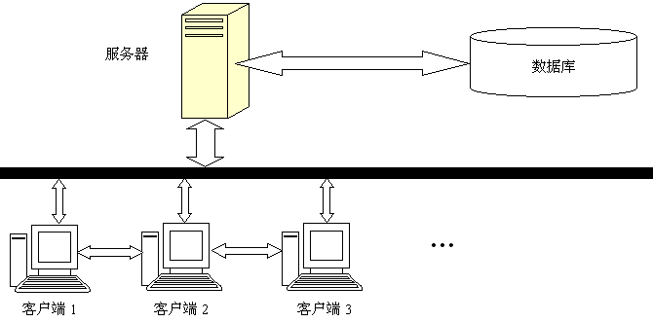
即时通信系统的结构

Slide 37
Windows Live Messenger
Windows Live Messenger是微软公司推出的即时通信系统，目前有非常广大的用户群。
早期的Messenger中视频编码采用了Microsoft与Logitech公司合作开发的视频编码标准（标记为ML20）以及微软自己开发的WMV编码格式 。但从9.0版本开始视频通讯采用的是私有协议
音频编码采用比较多的则是PCM A律和μ律、GSM以及G.723.1等

Slide 38
Windows Live Messenger
支持的音频格式：114（x-msrta/16000） 111（SIREN/16000） 112（G7221/16000） 115（x-mstra/8000） 116 （AAL2-G726-32/8000）4（G723/8000） 8（PCMA/8000） 0（PCMU/8000） 97（RED/8000） 13（CN/8000） 118（CN/16000） 101（telephone-event/8000）。其中x-mstra是微软自有的音频编码协议，RED为采用冗余编码，CN为Comfort Noise编码方式，编码方法后的数字为采样率。
支持的视频格式：121（x-rtvc1/90000） 34（H263/90000）。其中x-rtvc1为微软自有的视频编码协议。

Slide 39
Windows Live Messenger
x-rtvc1协议是在VC-1基础上基于RTP协议的一种编码，但又不同于VC-1。
VC-1源于WMV。WMV最初是为低速率流媒体应用作为专有编解码开发出来的，但是2003年微软公司基于Windows Media Video 第 9 版编解码起草了视频编解码规范并且提交给SMPTE申请作为标准。这个标准在2006年3月作为SMPTE 421M（即VC-1）被正式批准，这样Windows Media Video 9 编解码就不再是一个专有的技术。早期的编解码版本（7和8）仍然被认为是专有技术，因为它们不在SMPTE 421M标准的涵盖范围内。
但根据RFC4425中关于VC-1数据包结构，可以判断视频数据包采用的不是标准的VC-1编码。实际上，x-rtvc1是微软公司对VC1的一种扩展，它增加cached帧和SP-帧。

Slide 40
第十讲 多媒体应用系统
√H.323视频会议系统
√ IP电话
√即时通信系统
√ Windows Live Messenger
Skype

Slide 41
Skype
Skype是基于P2P的语音通话软件
其主要技术特点就是客户端只需要在登录阶段与服务端链接进行身份认证，客户端的连接通信主要利用超级节点。
SC: Skype Client
ON: Ordinary Node,普通节点，相当于SC
SN: Super Node:，超级节点

Slide 42
Skype客户端登录
登录阶段，ON基于用户名和密码向服务器进行认证，并通告其他对等端（Peers）或好友上线、确定其所在的网络的NAT或防火墙的类型、发现在线的具有公共IP的Skype超级节点（SN）、检查最新版本

Slide 43
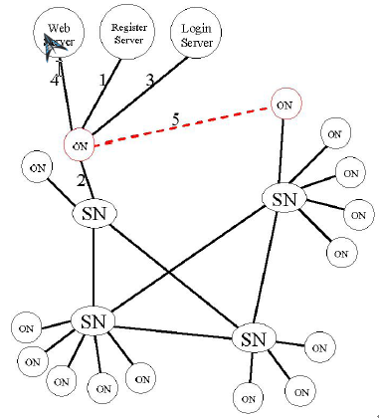
ON的登录过程

Slide 44
ON的登录过程
每一个ON必须首先向注册服务器获取一个用户名和密码；
一个ON运行时，会选择一个父节点SN，并保持与此SN的一个TCP连接；
然后通过该父节点获取登录服务器的IP地址，并向登录服务器进行认证；
认证成功后，ON向Web服务器发送HTTP1.1 GET命令是否有新版本发布，至此登录过程完毕；
此时，ON可以呼叫或者被呼叫，并与其他ON进行通信。

Slide 45
UDP探测阶段
登陆过程中一个很重要的步骤是一个ON必须要保持与一个父节点SN的TCP连接。ON是通过探测获取该父节点的。
Skype客户端维护了一个XML文件“C:\Documents and Settings\Administrator \Application Data\Skype\shared.xml” 。这样在Skype启动时，通过读取该文件获取缓存的SN节点信息，并尝试向这些节点发送UDP探测数据包。

Slide 46
UDP探测阶段
客户端会基于统一端口尝试向不同的地址建立UDP探测，目的地址会新型回复
客户端根据探测过程获取的SN节点与之建立TCP连接，并根据获取的认证服务器IP与认证服务器建立TCP连接，进入TCP认证阶段

Slide 47
通话呼叫与通信阶段
查询DNS域名i.im.tom.com，DNS服务器回复
客户端选择其中之一采用SIP协议进行呼叫（UDP协议）

Slide 48
Skype支持的音频协议
PC2Phone
  a=rtpmap:18 G729/8000
  a=fmtp:18 annexb=no
  a=rtpmap:0 PCMU/8000
  a=rtpmap:8 PCMA/8000
  a=rtpmap:9 G722/8000
PC2PC
  iSAC

Slide 49
iSAC
Global IP Sound公司宣布推出其iSAC编/解码器 (codec) 的2.0版本。iSAC 2.0是市场领先的自适应codec,专为开发互联网语音 (VoIP) 通信应用而设。
采用这种解决方案，IP电话、网关及芯片组生产商便能够开发出优良的产品,提供高质量的语音体验,完全满足以PC机采用互联网通话服务的用户之期望

Slide 50
第十讲 多媒体应用系统
√应用系统的分类
√ H.323视频会议系统
√ IP电话
√即时通信系统
Web浏览器
IPTV
多媒体消息业务

Slide 51
Web浏览器
Web浏览器是指可以显示网页服务器或者文件系统的HTML文件内容，并让用户与这些文件交互的一种软件。Web浏览器主要通过HTTP协议与网页服务器交互并获取网页，这些网页由URL指定，文件格式通常为HTML。一个网页中可以包括多个文档，每个文档都是分别从服务器获取的。通过浏览器来显示在万维网中的文字、图像、音频和视频及其他信息，这些文字或音频视频等，可以是连接其他网址的超链接。
华中科技大学计算机学院

Slide 52
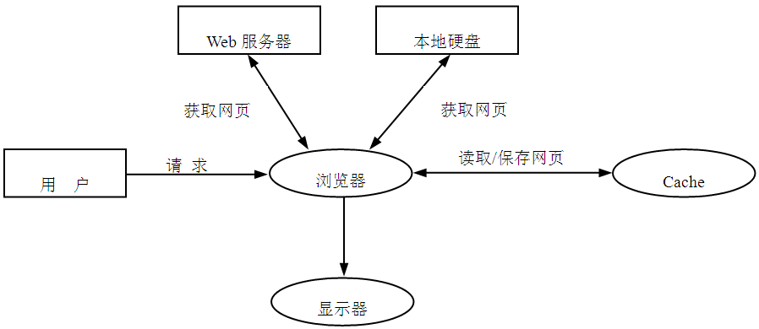
一个简单浏览器的系统结构
华中科技大学计算机学院

Slide 53
主流浏览器内核
现代浏览器不仅仅是一个浏览器，它更像一个多任务的操作系统，它还要具备以下特色功能： 对web标准的支持、多标签浏览、隐私浏览、广告弹窗拦截、内置下载工具、智能地址栏、搜索栏、插件和扩展程序等。
浏览器最核心的部分是渲染引擎（Rendering Engine），一般习惯称之为“浏览器内核”，其负责解析网页语法（如HTML、JavaScript）并渲染、展示网页。不同的浏览器内核对网页编写语法的解析也有所不同，因此同一网页在不同的内核浏览器里的渲染、展示效果也可能不同
华中科技大学计算机学院

Slide 54
Google Chrome浏览器简介
Chrome浏览器是Google公司于2008年9月3日推出的自有品牌的浏览器。这是一个基于BSD许可证的开放源代码项目。
其主要基于另外2个开放源代码项目：Webkit网页渲染系统和V8 JavaScript引擎。相对于其它浏览器，Chrome的主要特点是高安全性的沙盒技术、多进程技术、隐身模式和快速高效的浏览体验。
华中科技大学计算机学院

Slide 55
双核浏览器
通常情况下，一种浏览器使用的内核一般都是单一的内核引擎，比如IE浏览器使用Trident内核引擎，谷歌Chrome浏览器使用WebKit内核引擎。
由于IE浏览器在国内的普及率非常高，所以造成了很多网上银行和支付系统只支持IE的Trident内核，使得基于其他非Trident内核的浏览器无法进行正常支付和转账等业务。
而WebKit内核的非IE浏览器以更高的性能和更好的用户体验拥有了越来越多的用户。
华中科技大学计算机学院

Slide 56
双核浏览器
同时支持两种内核的浏览器
在不用网上交易的一般网站，使用速度快的WebKit内核访问，这就是所谓的“高速模式”；
在访问支付宝或者网上银行的时候，使用Trident内核的“兼容模式”来进行业务。
双核浏览器面临两个内核切换、数据共享、功能公用等技术难题。一些双核浏览器在切换内核时很可能会出现登录信息丢失的问题，在两个内核中软件功能也无法通用。
华中科技大学计算机学院

Slide 57
第十讲 多媒体应用系统
√应用系统的分类
√ H.323视频会议系统
√ IP电话
√即时通信系统
√ Web浏览器
IPTV
多媒体消息业务

Slide 58
IPTV系统
IPTV即交互式网络电视，是一种利用宽带有线电视网，集互联网、多媒体、通信等多种技术于一体，向家庭用户提供包括数字电视在内的多种交互式服务的技术。
狭义的IPTV，传统的广播电视行业通常将其理解为“IPTV=IP+TV”模式，即在这种实现方式中，IP业务和TV业务在CABLE中是完全独立并行的。
广义的IPTV所涵盖的业务包括VOD、Interac-tive TV（交互式电视）、Mobile Video（手机视频）、Mobisodes（手机电视剧）、视频游戏、电视上网、收发邮件、电视商务等
华中科技大学计算机学院

Slide 59
第十讲 多媒体应用系统
√应用系统的分类
√ H.323视频会议系统
√ IP电话
√即时通信系统
√ Web浏览器
√ IPTV
多媒体消息业务

Slide 60
多媒体消息业务
MMS（Multimedia Message Service，多媒体消息业务）通常又称为彩信。
它最大的特色就是支持多媒体功能，能够在支持彩信功能的手机之间或手机与计算机之间传递功能全面的内容和信息，这些信息包括文字、图像、声音、数据等各种多媒体格式的信息。其短消息容量平均为3万字节，最高可达10万字节。
华中科技大学计算机学院

Slide 61
完了
华中科技大学计算机学院

